Slide 1
SBA: Agencia Federal de Pequeños Negocios

Slide 2
CÓMO: Reembolsos de energía para el hogar para pequeños negocios

Slide 3
Objetivos de nuestra guía “Cómo”
Esperamos que al final de esta presentación usted comprenda:
Qué son los reembolsos de energía para el hogar
Quién y qué es elegible para los reembolsos de energía para el hogar
Por qué son importantes para su pequeño negocio
Próximos pasos para su pequeño negocio
Cómo puede ayudar la SBA a su pequeño negocio a prepararse para acceder a los reembolsos de energía para el hogar

Slide 4
¿A dónde va el dinero?
Ley de Reducción de la Inflación sección 50121 ($4.3 mil millones) y sección 50122 ($4.5 mil millones)
$8.8 mil millones en fondos de reembolso de energía para el hogar
Al menos $6.8 mil millones en reembolsos para hogares, contratistas y agregadores
$8.3 mil millones van a estados, territorios
$8.5 mil millones van a estados, territorios y tribus indias
Hasta $1.7 mil millones para la administración del programa
$218 millones van a las tribus indias*
$264 millones para la administración y asistencia técnica de los programas del E
La financiación se libera en tramos; la financiación se retiene solamente si no se cumplen los requisitos clave
*Requisitos y financiación del programa tribal en cronogramas separados

Slide 5
Reembolsos de energía para el hogar y su pequeño negocio
Reembolsos
$8.8 mil millones en nuevos fondos de reembolso de energía para el hogar a través de la Ley de Reducción de la Inflación para la electrificación de hogares o mejora de la eficiencia energética
Su pequeño negocio
Los pequeños negocios proporcionarán los servicios de instalación críticos para los proyectos de eficiencia energética que sean elegibles para nuevos reembolsos de energía para el hogar (por ejemplo, empresas de climatización, empresas de plomería y calefacción, ventilación y aire acondicionado [HVAC], electricistas y otras empresas de mejoras para el hogar).
Energía limpia a menor costo (y más negocio para usted)

Slide 6
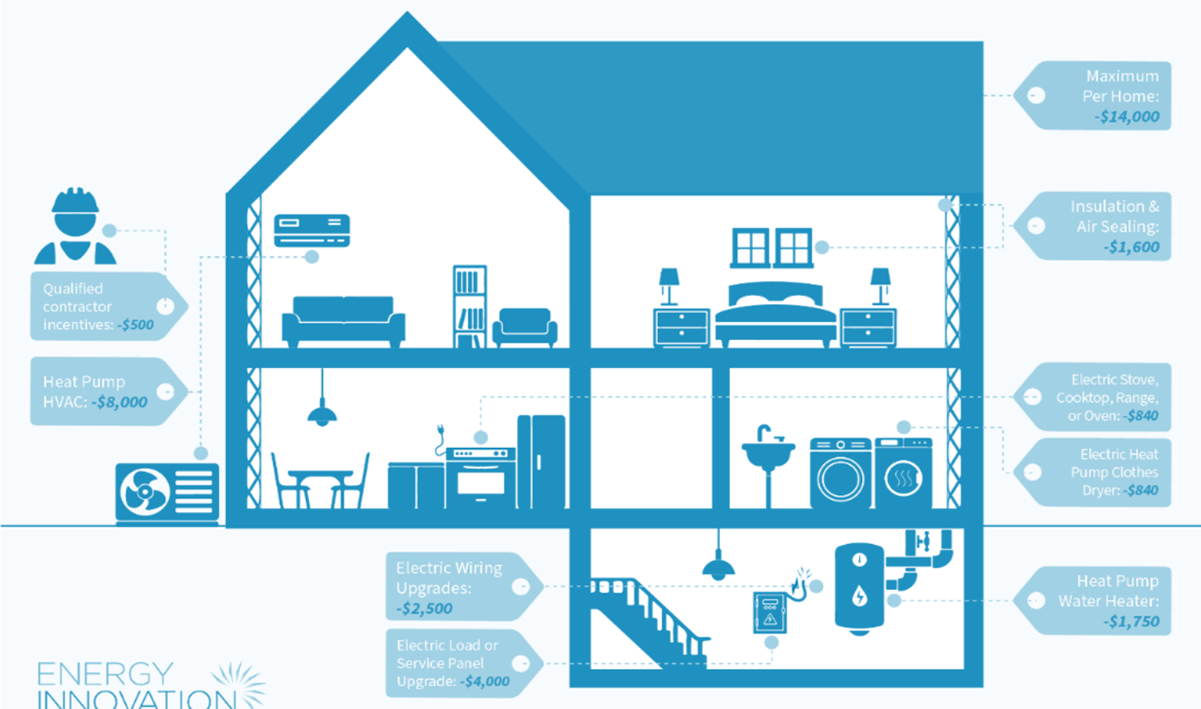
¿Cuáles son los reembolsos?
Máximo por hogar:
Aislamiento y sellado hermético
Incentivos contratista calificado
HVAC bomba de calor: -$8,000
Estufa, parrilla, fogón u horno eléctricos: -$840
Secadora de ropa con bomba de calor: -$840
Eficiencia en el hogar -
De $2,000 a $8,000 por casa, dependiendo del ahorro de energía y de los ingresos
Mejoras cableado eléctrico
Calentador de agua con bomba de calor: -$1,750
Mejora carga eléctrica o a panel de servicio: -$4,000
Electrificación del hogar y electrodomésticos -
Hasta $14,000 por hogar para equipos calificados

Slide 7
Detalles clave: Reembolso por eficiencia en el hogar
¿Qué proyectos son elegibles?
Las modernizaciones relevantes pueden incluir ventanas, puertas y materiales aislantes eficientes.
Su oficina de energía estatal o territorial determinará qué productos y materiales son elegibles.
Proyectos de eficiencia que produzcan al menos:
El 20 % del ahorro de energía previsto es elegible para reembolsos de hasta $4,000.
El 35% del ahorro de energía previsto es elegible para reembolsos de hasta $8,000.

Slide 8
Detalles clave: Reembolso por eficiencia en el hogar
¿Quien es elegible?
Los hogares de todos los ingresos son elegibles
Los hogares de bajos ingresos obtendrán mayores reembolsos.

Slide 9
Detalles clave: Reembolso por electrificación del hogar y electrodomésticos
¿Qué proyectos son elegibles?
Su estado, territorio o tribu determinará qué productos y materiales son elegibles a partir de los siguiente:
Hasta $8,000 por bomba de calor eléctrica certificada por ENERGY STAR para calefacción y refrigeración de espacios
Hasta $4,000 por centro de servicio de carga electrica (es decir, panel eléctrico)
Hasta $2,500 por cableado eléctrico
Hasta $1,750 por calentadores de agua con bomba de calor eléctrica certificada por ENERGY STAR
Hasta $1,600 por aislamiento, sellado de aire y ventilación mecánica
Hasta $840 por secadora de ropa con bomba de calor eléctrica certificada por ENERGY STAR
Hasta $840 por estufa, parrilla, fogón u horno eléctrico certificado por ENERGY STAR

Slide 10
Detalles clave: Reembolso por electrificación del hogar y electrodomésticos
¿Quien es elegible?
Este reembolso solo está disponible para:
hogares de ingresos bajos o moderados
individuos o entidades que poseen un edificio multifamiliar con hogares de ingresos bajos o moderados que comprenden al menos el 50% de los residentes
entidades gubernamentales, comerciales o sin fines de lucro que estén llevando a cabo proyectos para hogares de ingresos bajos o moderados o propietarios de edificios multifamiliares
Los hogares de bajos ingresos se refieren a aquellos que ganan menos del 80 % del ingreso medio de su área (AMI, por sus siglas en inglés). Los ingresos moderados representan entre el 80 y el 150 % del AMI. Se reembolsará hasta el 100 % de los costos para familias de bajos ingresos, y hasta el 50 % para familias de ingresos moderados.

Slide 11
¿Cuáles son los próximos pasos para mi pequeño negocio?
Convertirse en un contratista aprobado de energía doméstica — si su pequeño negocio:
Ya está realizando proyectos de eficiencia energética, comuníquese con la oficina de energía de su estado para convertirse en un contratista aprobado de energía doméstica.
Necesita capacitación para estar preparado para el negocio; encuentre la información más reciente sobre capacitación en eficiencia energética en su estado.
Conozca los detalles de su programa estatal: Visite el sitio web del DOE, y haga clic en su estado para conectarse a su oficina de energía.

Slide 12
Veamos este ejemplo...
Bob tiene 6 empleados e instala sistemas HVAC en el estado de _____.
Bob se entera de los reembolsos, y quiere aprovecharlos.
Bob se registra para recibir actualizaciones del sitio web de la oficina de energía de su estado.
Bob recibe la noticia de que el programa de reembolso está abierto en su estado.
Bob solicita ser un contratista aprobado de eficiencia en el hogar.
Bob es aprobado.
Bob completa su primer proyecto. Su cliente le paga el importe adeudado menos el descuento.
Sube prueba de finalización al sitio web de su estado.
Recibe el monto reembolsado de su estado en 90 días, lo que completa la transacción.

Slide 13
¿Cuándo estarán los recursos en línea?
De julio a diciembre de 2023: El DOE publicó la orientación sobre el programa, los documentos de asistencia técnica y financiación administrativa inicial para que los estados den los primeros pasos en el desarrollo de programas.
Enero 2024: El DOE recibió las primeras solicitudes estatales para la financiación completa del programa.
Primavera-verano de 2024 (previsto): lanzamiento de programas iniciales, estados adicionales solicitan financiación.
Otoño de 2024-primavera de 2025 (pronosticado): Los estados finales solicitan financiación y se inician los programas restantes.

Slide 14
Cómo puede ayudarle la SBA
Me preocupa el retraso entre completar los proyectos y recibir los reembolsos. Necesito efectivo disponible para gestionar mi día a día.
Considere preguntarle a su prestamista local sobre cómo tener acceso a un préstamo expedito SBA Express para satisfacer sus necesidades de capital de trabajo.
Necesito asesoramiento y consejos empresariales generales mientras pienso en hacer crecer mis servicios de energía limpia y eficiencia energética.
Encuentre una Oficina de distrito o recurso asociado de la SBA cerca de usted para asesoramiento y capacitación.

Slide 15
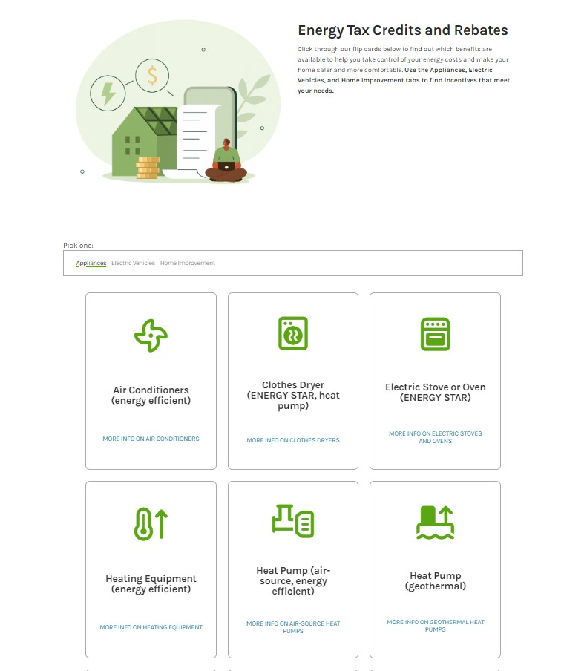
¿Cómo puedo ayudar a mis clientes a comprender para qué son elegibles?
Anime a sus clientes a visitar energy.gov/save para evaluar los posibles ahorros por tipo de electrodoméstico y tipo de proyecto de mejoras para el hogar:
Ordenar por “electrodoméstico” o “mejoras para el hogar”
Haga clic en un mosaico para obtener información sobre los ahorros. Los reembolsos se indicarán en "tipo de incentivo"

Slide 16
Análisis profundo de los productos de capital de trabajo de la SBA
SBA Express:
El programa SBA Express es un programa flexible de línea de crédito de capital de trabajo rotativo que puede cubrir necesidades de hasta $500,000.
La solicitud para aprobación puede tardar tan solo 1 semana
Al utilizar una línea de crédito SBA Express, un contratista puede acceder a capital de trabajo rotativo para comprar equipos y financiar los gastos de instalación de forma recurrente.
El préstamo puede permitirle a su pequeño negocio captar más clientes y crecer, sabiendo que tiene acceso al capital de trabajo necesario para apoyarlos en el camino.

